Slide 1

HỘI CHỮ THẬP ĐỎ HUYỆN GIA LÂM
TẬP HUẤN CÔNG TÁC SƠ CẤP CỨU BAN ĐẦU
NHÓM 6
â

Slide 2
ĐẠI CƯƠNG SƠ CẤP CỨU
1. Khái niệm về sơ cấp cứu:
Sơ cấp cứu (SCC) là hành động can thiệp, trợ giúp bệnh nhân/ nạn nhân ngay sau khi xảy ra tai nạn, bằng những phương tiện sẵn có tại hiện trường, trước khi có sự hỗ trợ của nhân viên y tế.
2. Nhằm mục đích:
- Bảo toàn tính mạng cho nạn nhân, giảm thiểu các trường hợp tử vong
- Giảm thiểu tổn thương thứ phát
- Tạo điều kiện cho nạn nhân nhanh chóng hồi phục
3. Nguyên tắc trong SCC tai nạn thương tích:
Trước bất cứ 1 tai nạn thương tích nào, người SCC cần thực hiện 5 nguyên tắc sau:

Slide 3
NGUYÊN TẮC TRONG SCC TAI NẠN THƯƠNG TÍCH
Đánh giá mức độ an toàn: (Quan sát đánh giá hiện trường, thu thập thông tin, loại trừ nguy hiểm)
Gọi sự trợ giúp của những người xung quanh và các cơ quan chức năng: Y tế, công an, cứu hỏa, cứu hộ và điện lực
Đánh giá tình trạng nạn nhân theo quy trình ABCDE:
A. Đường thở
B. Hô hấp
C. Tuần hoàn (mạch)
D. Thần kinh (tỉnh, liệt),
E. Bộc lộ toàn thân kiểm tra các tổn thương khác như: gãy xương, chảy máu, tổn thương nội tạng.
Sơ cứu, chăm sóc hỗ trợ nạn nhân theo ưu tiên: Phục hồi sự sống trước hết mới sơ cứu các tổn thương khác nếu có
Vận chuyển nạn nhân an toàn đến cơ sở y tế gần nhất

Slide 4
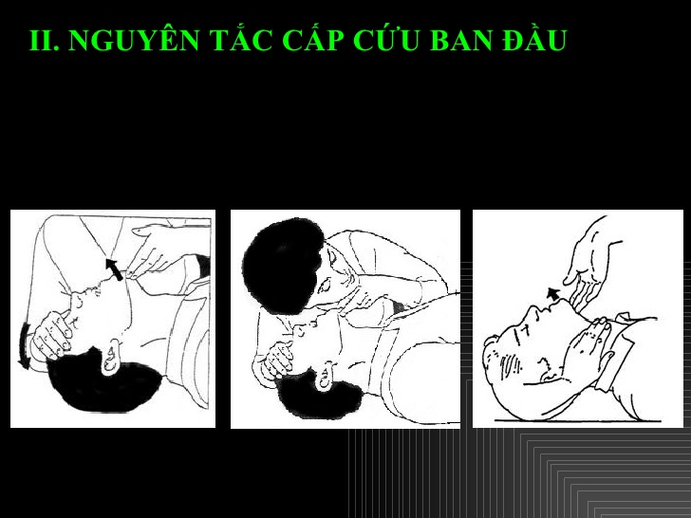
4. TRÌNH TỰ ĐÁNH GIÁ VÀ SCC NẠN NHÂN Khi tiếp cận nạn nhân cần đánh giá tình trạng nạn nhân theo quy trình ABCDE (TG tối đa: 2 phút) Cụ thể các bước tiến hành như sau:
Bước 1. Kiểm tra làm thông đường thở (Airway control)
- Để lòng bàn tay lên trán nạn nhân, dùng ngón trỏ và ngón giữa nâng cằm nạn nhân. Để đầu nạn nhân ngửa tối đa về phía sau tránh lưỡi tụt. Mở miệng nạn nhân để kiểm tra dị vật làm thông đường thở.
+ Nếu thấy dị vật thì hơi nghiêng đầu nạn nhân sang một bên, dùng 2 ngón tay có lót gạc hoặc khăn mỏng vét xung quanh miệng và lấy dị vật ra.
+ Nếu nghi ngờ nạn nhân có tổn thương đốt sống cổ thì không nghiêng đầu khi lấy dị vật.

Slide 5
* Lưu ý:
Nếu nghi ngờ tổn thương đốt sống cổ thì chỉ được đẩy hàm dưới xuống mà không được nâng cằm.
Đối với trẻ em dưới 1 tuổi không được nâng cằm tối đa như người lớn

Slide 6
Bước 2. Kiểm tra sự thở B (Breathing control):
- Bằng cách “nhìn, sờ, nghe và cảm nhận” thời gian kiểm tra không quá 10 giây
- Nhìn lồng ngực có/ không di động theo nhịp thở.
- Sờ và cảm nhận: đặt tay lên bụng nạn nhân để cảm nhận bụng có/ không sự cử động
- Nghe và cảm nhận: áp sát tai, má vào miệng và mũi nạn nhân để nghe và cảm nhận có/ không hơi thở phả qua má của người SCC

Slide 7
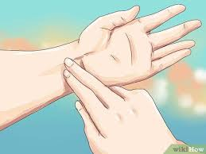
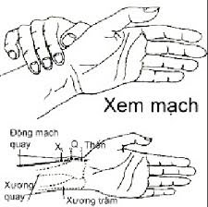
Bước 3. Kiểm tra mạch C (Circulation control):
- Kiểm tra sự lưu thông của tuần hoàn, kiểm tra màu da và sự chảy máu, nhịp mạch của nạn nhân bằng cách bắt mạch tại vị trí cổ, cổ tay, cánh tay hoặc bẹn.
+ Bắt mạch ở cổ tay: Đặt 2 hoặc 3 ngón tay (ngón trỏ, ngón giữa và ngón nhẫn) vào phía ngoài cổ tay, dưới cổ tay 1 đốt ngón và ấn nhẹ lên đến khi cảm nhận được mạch đặp ở dưới ngón tay.
+ Nếu nạn nhân không có mạch, ngừng thở: Tiến hành hồi sinh tim phổi bằng cách ép tim ngoài lồng ngực và hô hấp nhân tạo theo quy trình.
Bắt mạch cổ tay

Slide 8
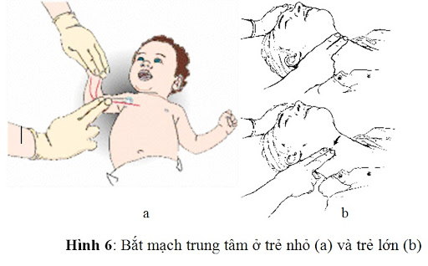
- Bắt mạch cánh tay đối với trẻ nhỏ: Đặt 2 hoặc 3 ngón tay ở chỗ hõm giữa mặt trong cánh tay, cảm nhận có mạch đập dưới ngón tay
Bắt mạch cánh tay

Slide 9
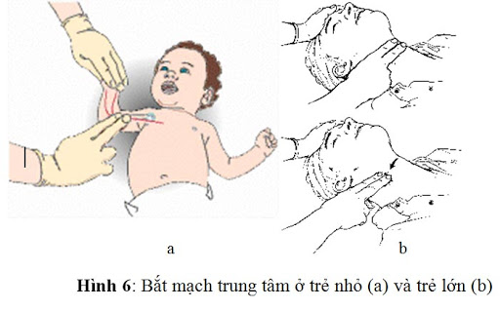
- Để cổ ngửa ra phía sau để giữ thông đường thở.
- Dùng 2 ngón tay trỏ và giữa đặt vào hõm ngay dưới cằm cạnh yết, ấn nhẹ cho đến khi cảm nhận được mạch đập dưới ngón tay.
Bắt mạch cổ

Slide 10
Bước 4. Đánh giá nhanh tổn thương thần kinh D (Disability): Bằng cách: Lay, gọi, hỏi nạn nhân, yêu cầu nạn nhân thực hiện động tác đơn giản theo 4 mức độ sau: - Nạn nhân tỉnh và giao tiếp được bình thường không? - Nạn nhân có đáp ứng với lời nói thế nào khi hỏi? - Nạn nhân đáp ứng với kích thích đau (chỉ áp dụng khi hỏi không thấy trả lời) - Nạn nhân không đáp ứng với hỏi hoặc kích thích đau (khi đó nạn nhân đã hôn mê nên đưa đến cơ sở y tế gần nhất để dược chăm sóc và điều trị)
Bước 5. Bộc lộ toàn thân E (Exposure), kiểm tra tổn thương khác.
- Nới rộng hoặc mở quần áo của nạn nhân để đánh giá các tổn thương để xử trí, tránh bỏ sót tổn thương (sau khi đã xử trí hồi sinh tim phổi)
- Nếu nghi ngờ tổn thương cột sống cổ hoặc thắt lưng phải bất động cột sống trong quá trình kiểm tra. Bất động nạn nhân trên ván cứng hoặc nền cứng, tránh di lệch xoay trở nạn nhân gây biến chứng.

Slide 11
5. KHI GỌI CẤP CỨU CẦN CUNG CẤP NHỮNG THÔNG TIN CỤ THỂ SAU:
- Tên và số ĐT của người SCC
- Địa điểm xảy ra tai nạn
- Loại tai nạn, tổn thương và mức độ nghiêm trọng
- Ước số người bị nạn, tình trạng người bị nạn (độ tuổi, giới tính)
- Nhu cầu giúp đỡ
- Lộ trình xe cứu thương
- Chi tiết nguy hiểm tại hiện trường
- Không cúp máy điện thoại trước khi cơ quan y tế chưa khai thác hết thông tin

Slide 12
6. NHỮNG ĐIỀU NGƯỜI SƠ CẤP CỨU CẦN BIẾT:
- Tự bảo vệ bản thân tránh lây nhiễm các bệnh và an toàn cho nạn nhân, bảo vệ nạn nhân và những người xung quanh.
- Xử lý các vật dụng sau khi sơ cứu: rửa sạch dụng cụ y tế, xử lý rác thải y tế.
- Số điện thoại của cơ sở y tế gần nhất và các số điện thoại khẩn cấp:
+ Điện thoại cấp cứu y tế: 115
+ Điện thoại cứu hỏa, cứu hộ và cứu nạn: 114
+ Điện thoại công an: 113

Slide 13
Chân thành cảm ơn!
Chúc các đồng chí một ngày vui vẻ và hạnh phúc!

